Slide 1
全站仪导线测量实验
黄万里
福建师范大学地理科学学院

Slide 2
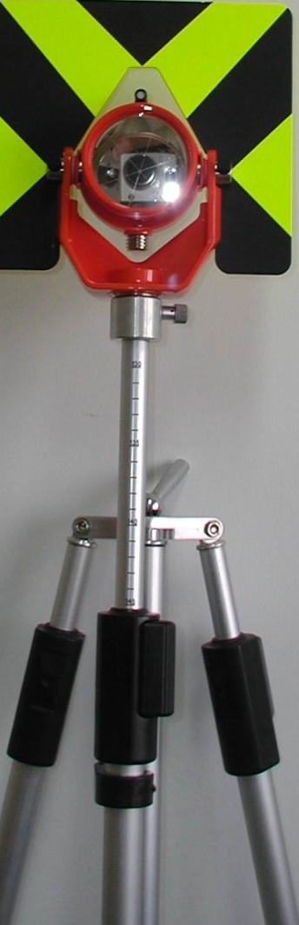

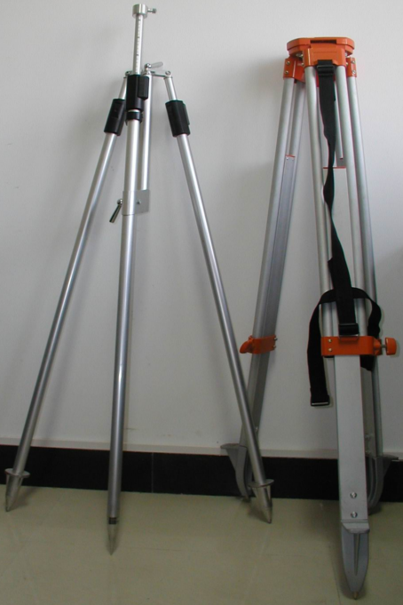
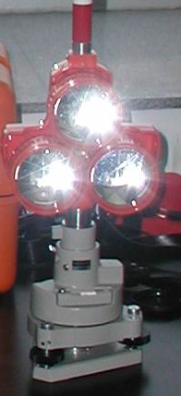
主要内容
以闭合导线为例，使用全站仪三联脚架法完成外业角度、边长的测量工作；使用科学计算器计算的方式进行内业处理。
主要仪器设备：全站仪主机1台、三脚架3个、棱镜2个

Slide 3
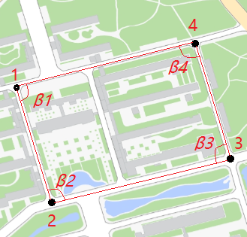
方法与步骤
导线布设→仪器架设→全站仪参数设置→边长与角度测量、记录→三联脚架法迁站→下一测站边长与角度测量、记录→…→内业计算各导线点坐标

Slide 4
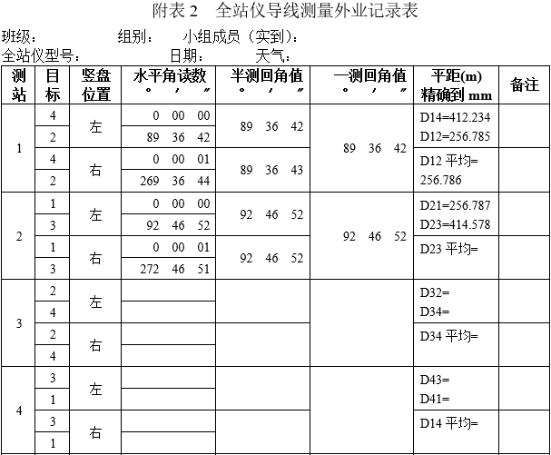

Slide 5
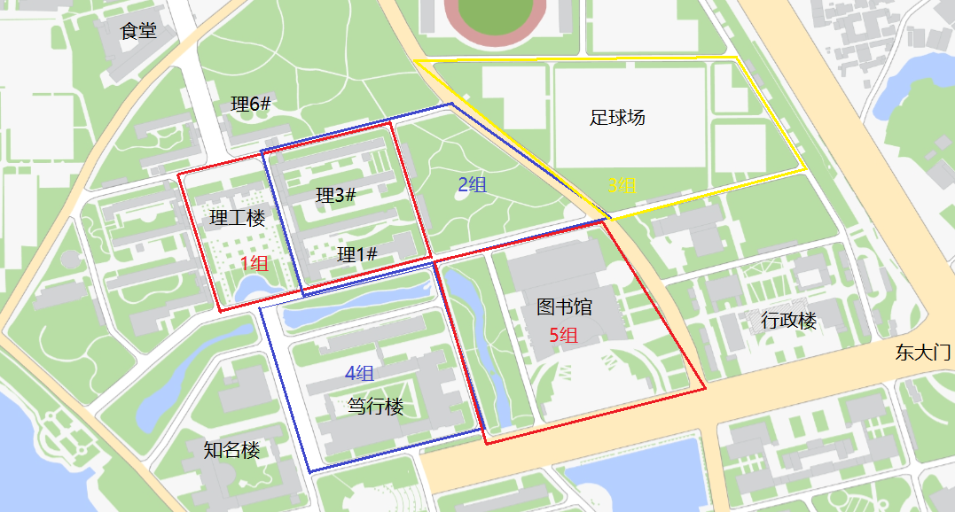

Slide 6

上交资料
每人上交实验报告一份（其中外业观测记录表的数据每组交一份即可）。
实验内容大家可发送“1251”到普通测量学微信公众号获取。
报告格式下载链接http://pan.baidu.com/s/1o8jiYp0 ， 密码：83hz

